Slide 1
深度學習導論 Introduction to Deep Learning
逢甲資工 許懷中

Slide 3
引言
台灣人工智慧學校 – 深度學習導論

Slide 4
何為 AI ?
DNN, CNN, RNN, or xxGAN?
Deep Learning?
Machine Learning?
Intelligence demonstrated by Machines

Slide 5

AI 的定義
Colloquially, the term "artificial intelligence" is applied when a machine mimics "cognitive" functions that humans associate with other human minds, such as "learning" and "problem solving"
Russell, Stuart J., and Peter Norvig. Artificial intelligence: a modern approach. Malaysia; Pearson Education Limited,, 2016.

Slide 6
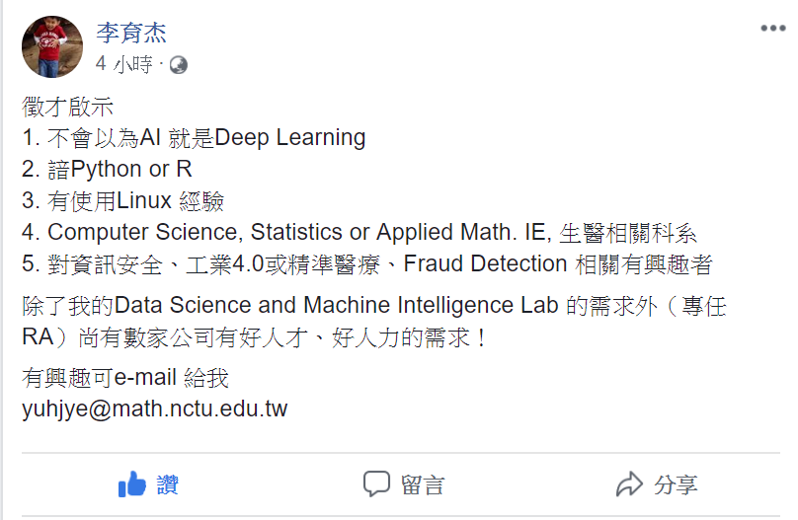
AI 不僅僅是 Deep Learning

Slide 7
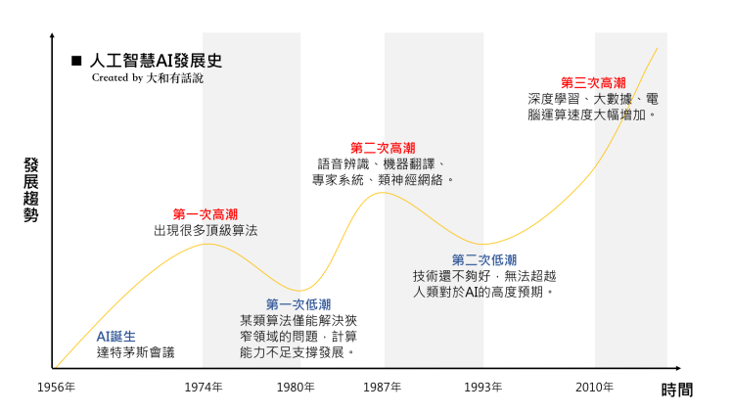
人工智慧 AI 發展史
https://dahetalk.com/2018/04/08/

Slide 8
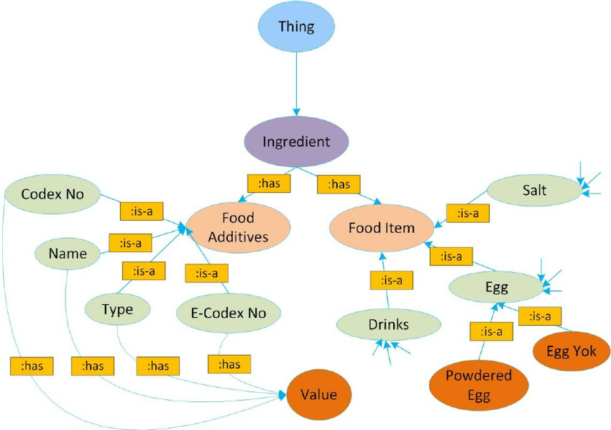
知識與推論
讓機器擁有知識
- Ontology
Boulos, Maged N. Kamel, et al. "Towards an “Internet of Food”: food ontologies for the internet of things." Future Internet 7.4 (2015): 372-392.

Slide 9
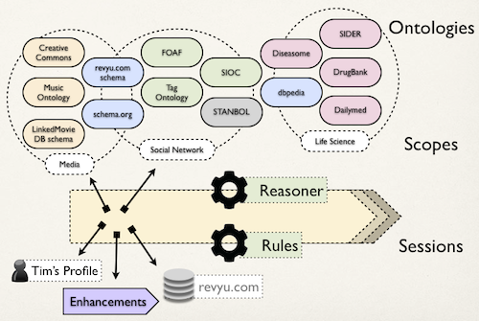
知識與推論 (cont.)
https://stanbol.apache.org/overview.html

Slide 10
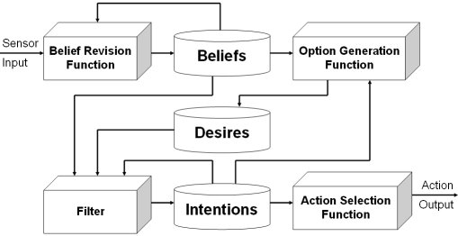
知識與推論 – BDI Agent
http://www.inf.ufrgs.br/prosoft/bdi4jade/?page_id=46

Slide 11
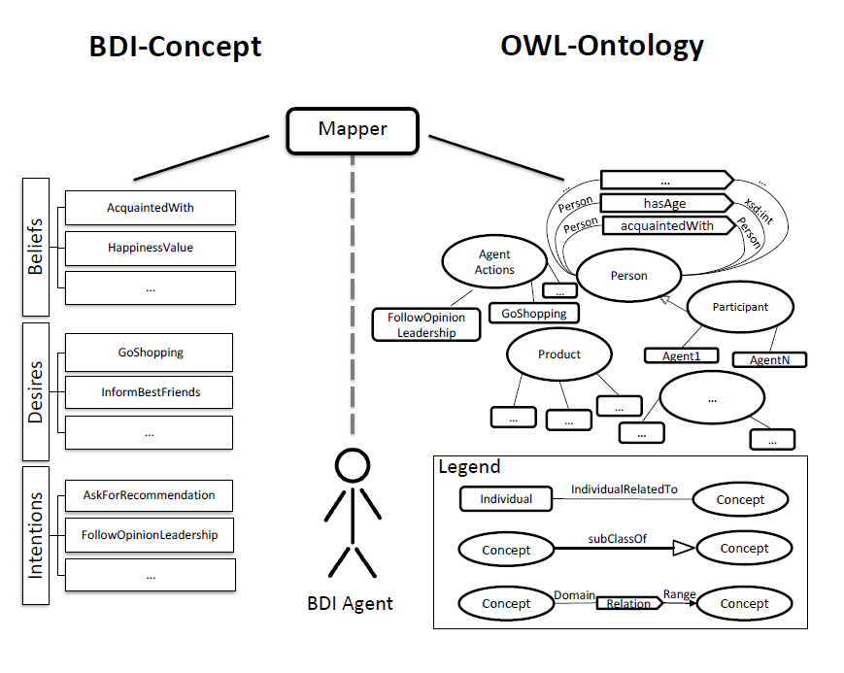
http://jasss.soc.surrey.ac.uk/19/4/14.html

Slide 12
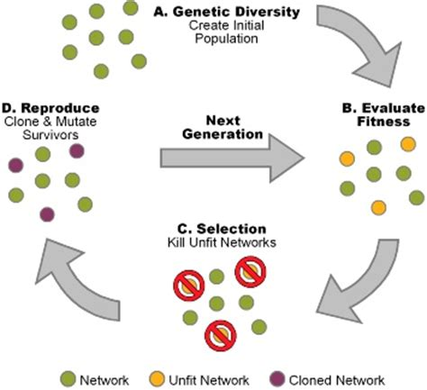
演化式計算 (Genetic Algorithm)
https://quantdare.com/ga-to-define-a-trading-system/

Slide 13
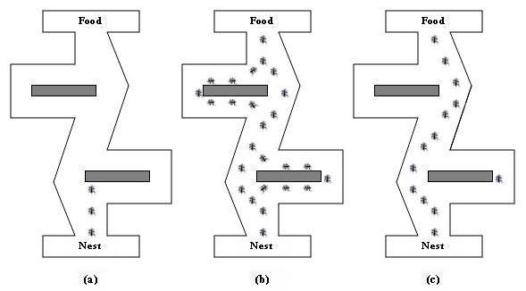
螞蟻演算法 (Ant Colony Algorithm)
https://www.researchgate.net/publication/295545887_Multi-Agent_Based_Train_Controlling_System

Slide 14
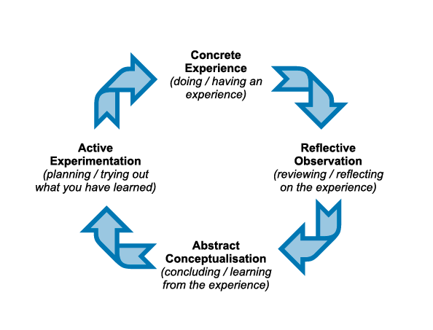
AI 與 Learning
Kolb’s Cycle – Learning from Experiences
Notes:
Learning from Experience is the learning we gain by reflecting on the experiences we encounter.
Experience without reflection does not always result in learning. It is through the reflective process that meaning is created and new insights gained.
In 1939 John Dewey promoted the concept of learning from experience. His approach rested on the proposition that a person’s response in any given situation is chosen from a repertoire (or menu) of memorised responses that have worked well for them in the past.
Dewey suggested new learning started when a person experiences a situation in which their existing repertoire of responses cannot provide a solution. This motivates them to search for a new response.
The search starts by scanning the situation to identify its salient features, using their creative imagination to construct potential new responses.
Reasoning is then deployed to examine the potential responses. Each is tested before one is selected based on its potential payback.
The learning process ends with the successful application of the newly learned response. This is then stored in the memory for future use. Dewey depicted this model as a series of repeating cycles.
Today, the concept of learning from experience continues to be depicted as a learning cycle of which David Kolb’s model is the most frequently used.
In Kolb’s cycle the process of learning seems to begin when a new experience is encountered. He argues that all points in the cycle act as equal partners in the learning process. The result is that the learning process can start at any one of the four points in the cycle.

Slide 15
機器學習 Machine Learning
台灣人工智慧學校 – 深度學習導論

Slide 16
機器學習 (Machine Learning)
A type of algorithms giving computers the ability to learn from data rather than being explicitly programmed

Slide 17
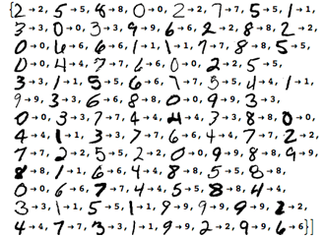


機器學習 (cont.)
0
1
2
3
4
5
6
7
8
9
取得標記
從資料集學習
與標記間的關聯
從非特定資料
辨認模式
開發學習演算法，而非辨識演算法

Slide 18
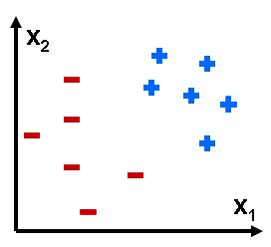
機器如何學習？
1. 嘗試
2. 評估
3. 改善
4. 止於至善

Slide 19
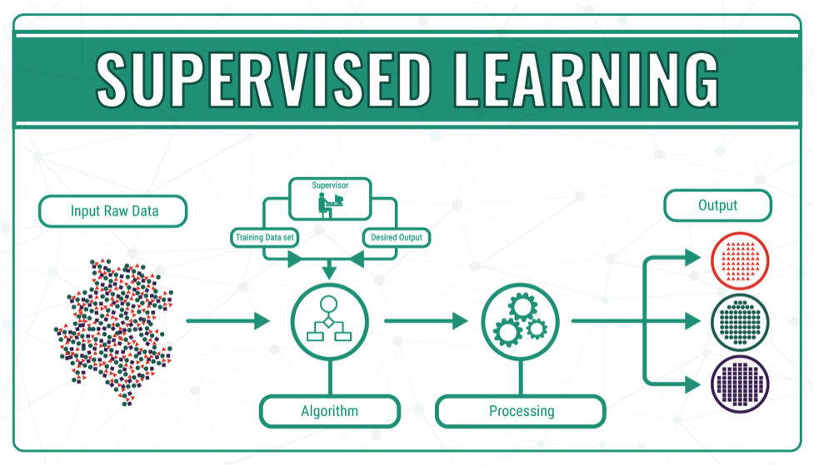
http://bigdata-madesimple.com/machine-learning-explained-understanding-supervised-unsupervised-and-reinforcement-learning/

Slide 20
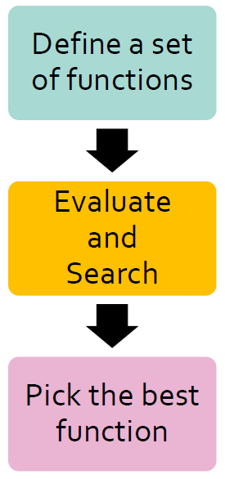
機器學習框架
設定所要學習的範圍
從錯誤中逐步淘汰不適用的解決方案，並且往正確的方向前進
最終獲得最佳的結果
Notes:
學習的範圍
學習的過程
學習的結果

Slide 21
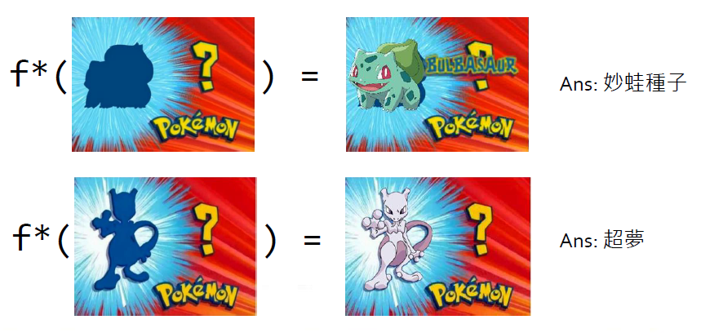
機器學習的目的
找到一個最佳的函數以完成工作，例如：

Slide 22
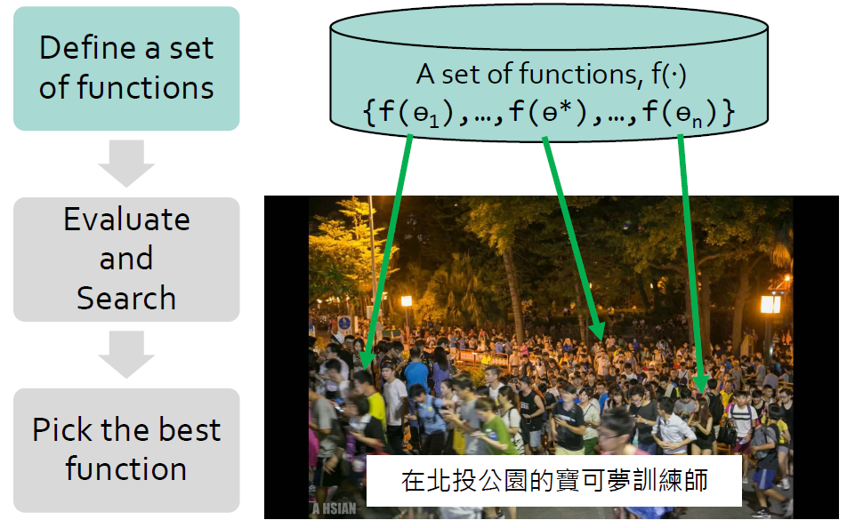

Slide 23
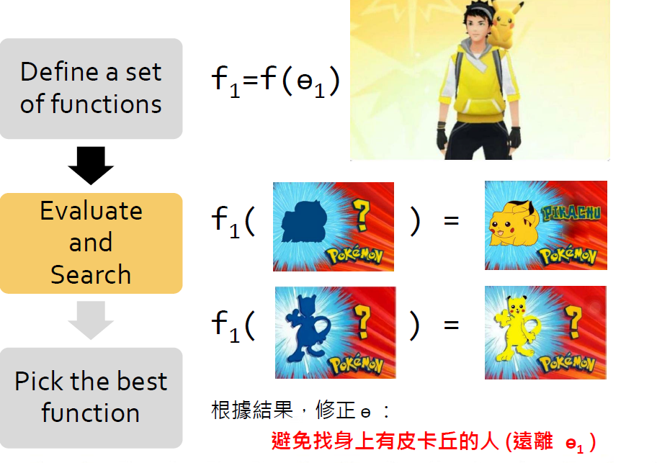

Slide 24
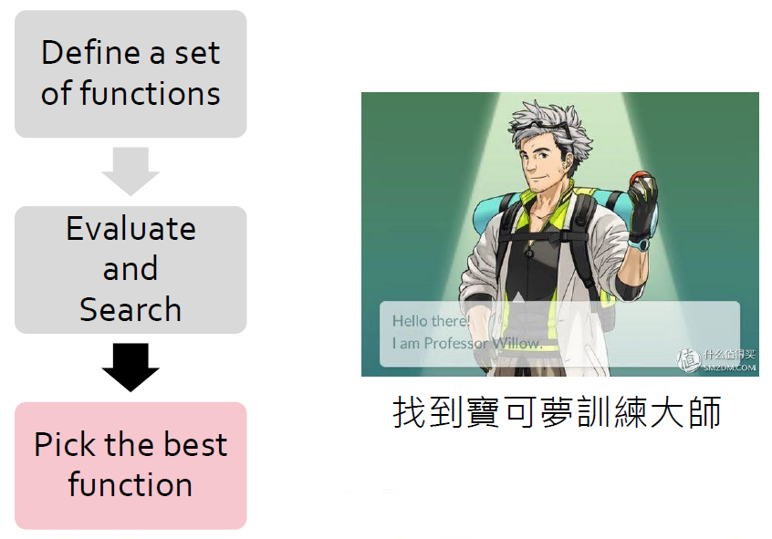

Slide 25
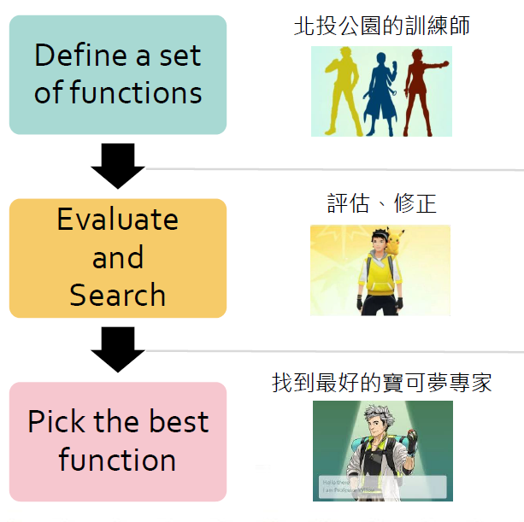

Slide 26
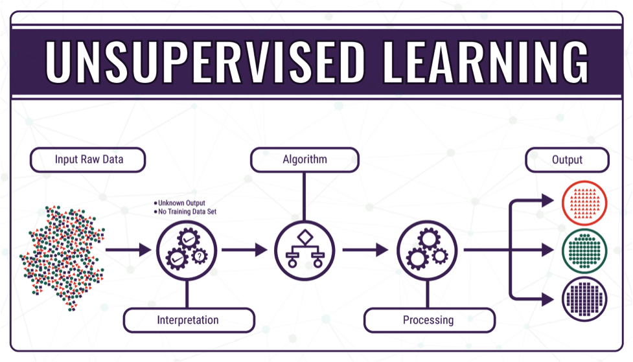
http://bigdata-madesimple.com/machine-learning-explained-understanding-supervised-unsupervised-and-reinforcement-learning/

Slide 27
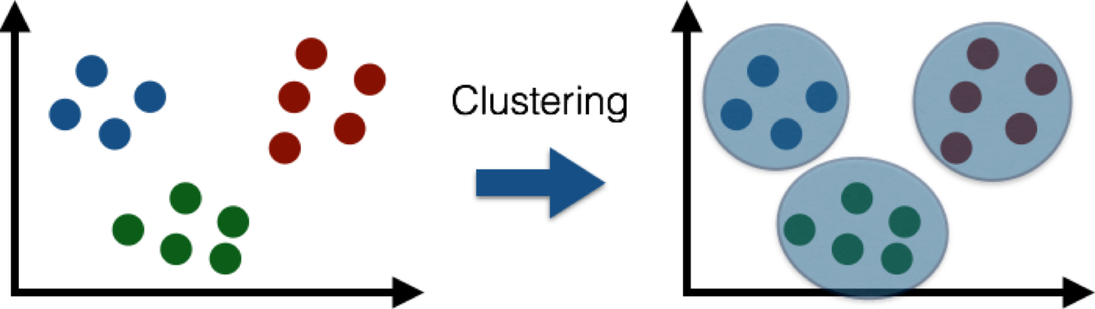
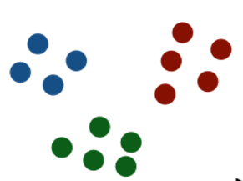
人肉分群

Slide 28
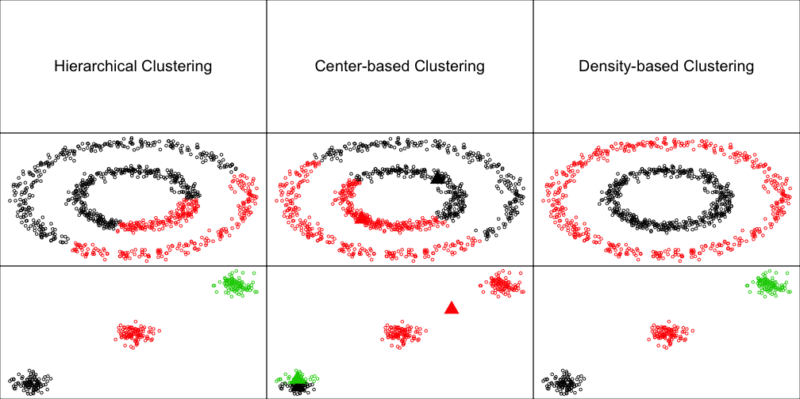
分群演算法比較

Slide 29

強化學習 (Reinforcement Learning)
http://canacopegdl.com/keyword/reinforcement-learning.html

Slide 30
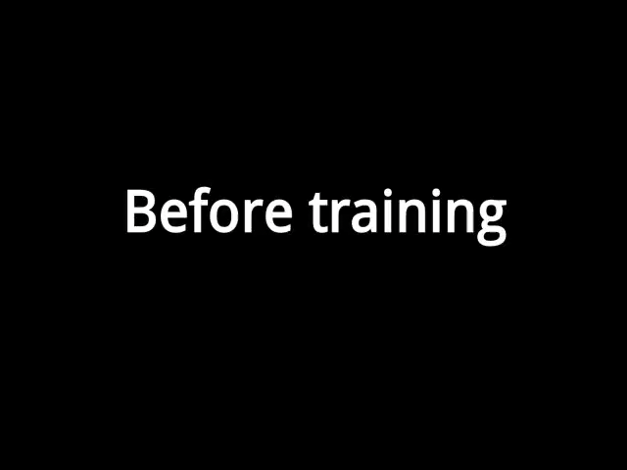
強化學習範例: 玩遊戲
https://www.youtube.com/watch?v=60pwnLB0DqY

Slide 31
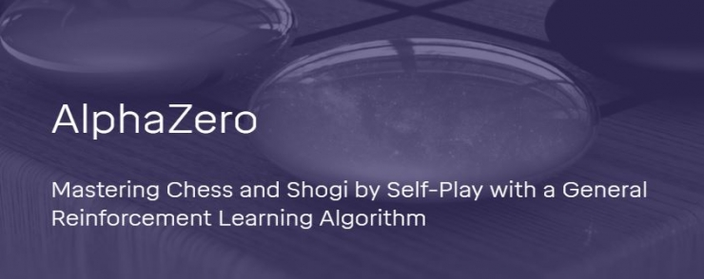
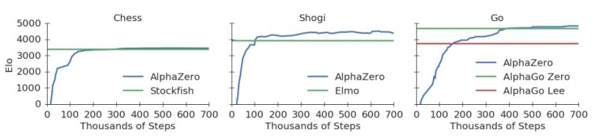

Slide 32

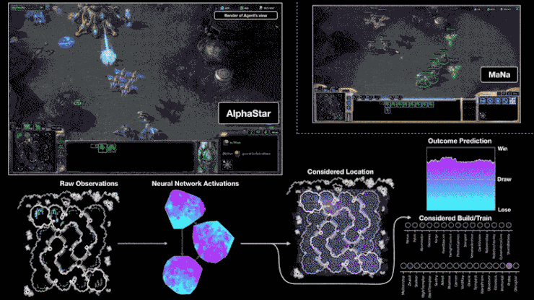
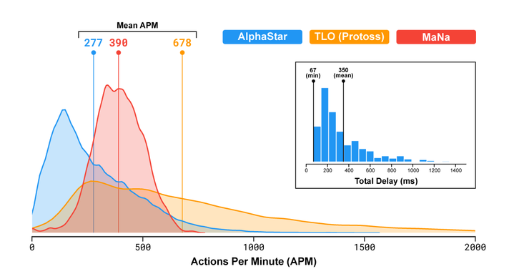
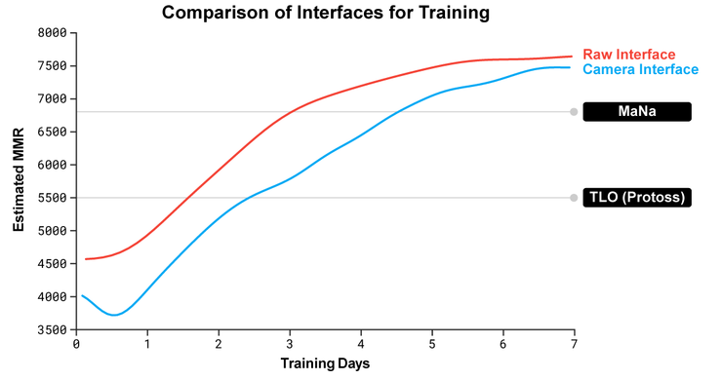
http://technews.tw/2019/01/25/alphastar-mastering-the-real-time-strategy-game-starcraft-ii/

Slide 33
深度學習 Deep Learning
台灣人工智慧學校 – 深度學習導論

Slide 34
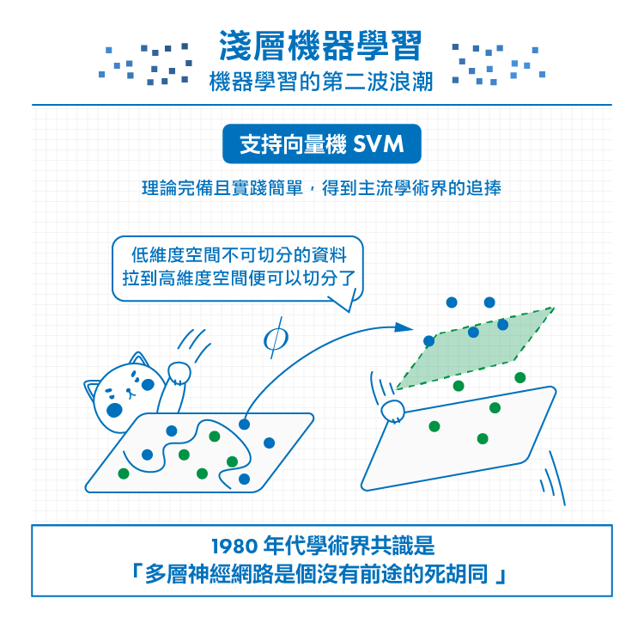
什麼是深度學習？
一種機器學習的方法
藉由模仿人類大腦神經元的結構，定義解決問題的 function
原本稱為 (類) 神經網路 (Neural Network, NN)
所謂深度學習是一種具有深度 (多層) 的 Neural Network
http://www.stockfeel.com.tw/機器學習的衰頹興盛：從類神經網路到淺層學習

Slide 35
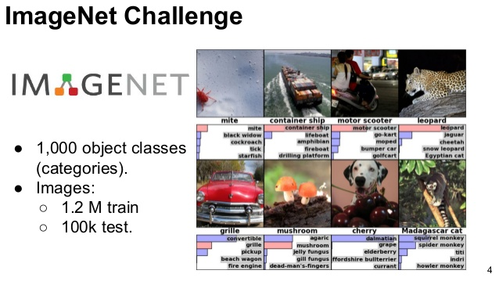
深度學習崛起
http://www.stockfeel.com.tw/人工智慧的黃金年代：機器學習

Slide 36
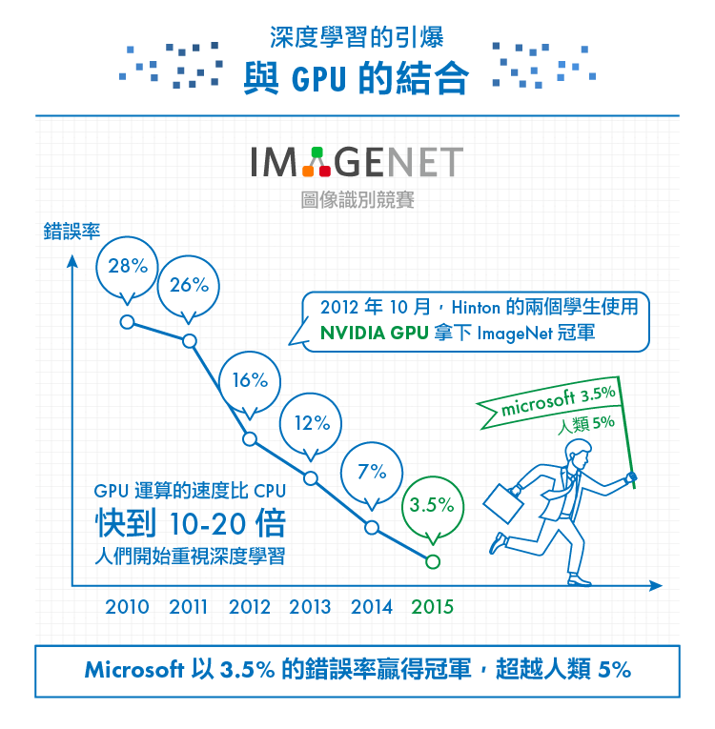
深度學習崛起
http://www.stockfeel.com.tw/人工智慧的黃金年代：機器學習

Slide 37
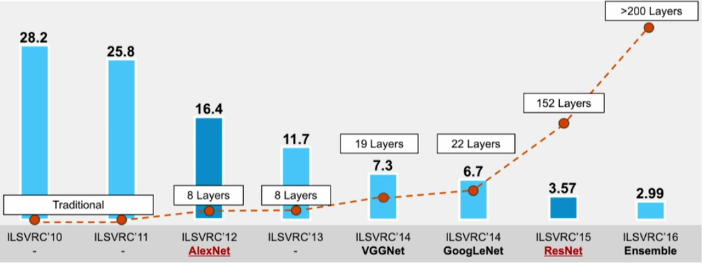
類神經網路在深度上的演進

Slide 38
類神經網路與多層感知機 Neural Network & Multilayer Perceptron
台灣人工智慧學校 – 深度學習導論

Slide 39
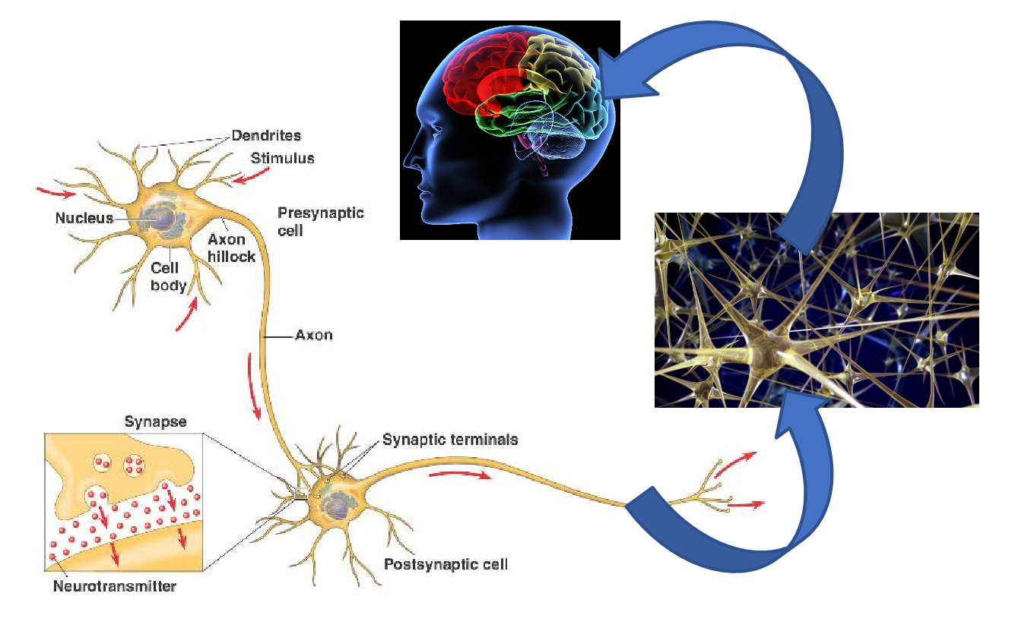
人類的大腦
Slides credit: 台大電機李宏毅

Slide 40
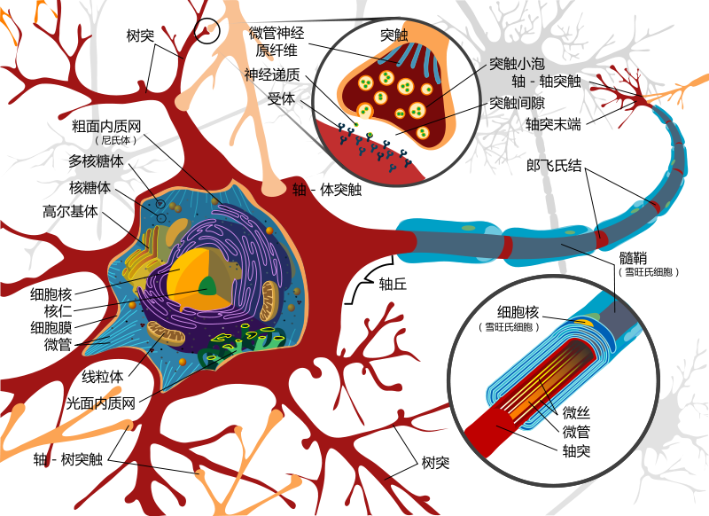
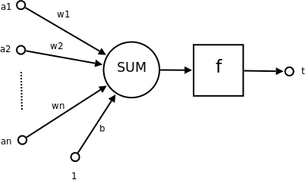
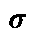
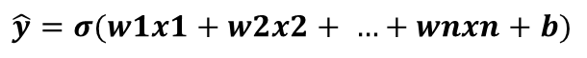
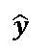
以數學模型模擬神經元
Biological neuron
Single perceptron (neuron in NN)
x1
x2
$$σ$$
$$\hat{y}$$
xn
$$\hat{y}=σ(w1x1+w2x2+ …+wnxn+b)$$
Slides credit: 台大電機李宏毅

Slide 41
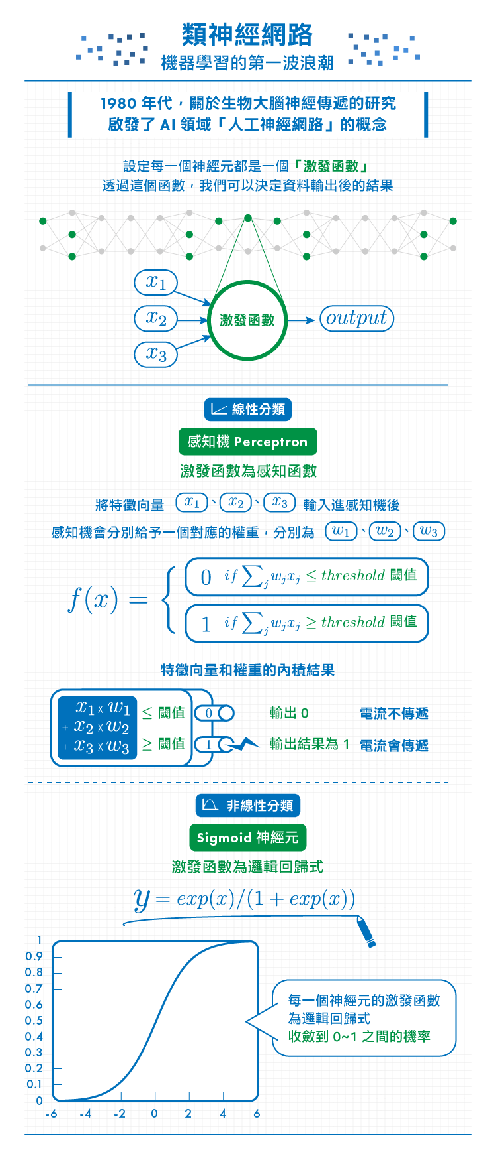
http://www.stockfeel.com.tw/機器學習的衰頹興盛：從類神經網路到淺層學習

Slide 42
http://www.stockfeel.com.tw/機器學習的衰頹興盛：從類神經網路到淺層學習

Slide 43
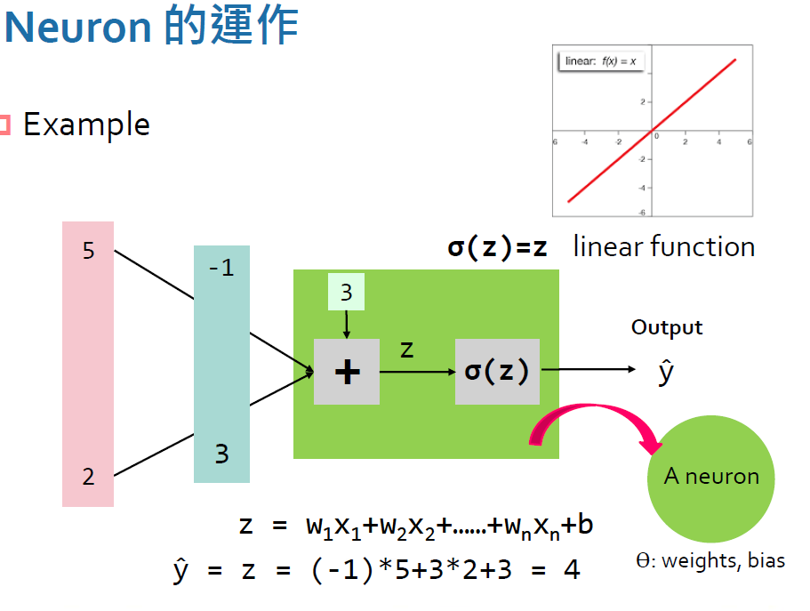
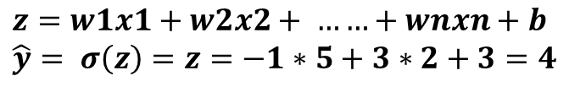
運作實例
S
$$z=w1x1+w2x2+ ……+wnxn+b \\ \hat{y}= σ\left(z\right)=z=−1∗5+3∗2+3=4$$
Slides credit: 台大電機李宏毅

Slide 44
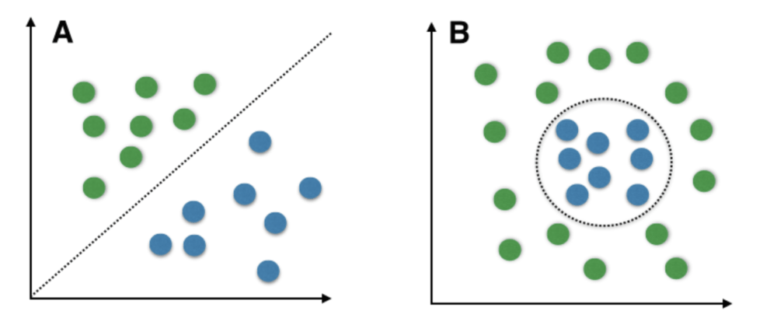
線性可分/不可分

Slide 45
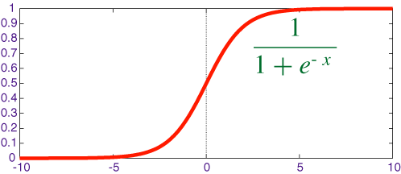
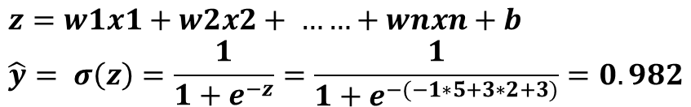
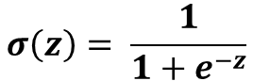
運作實例 – 引入非線性函數
S
$$σ\left(z\right)= \frac{1}{1+e^{−z}}$$
Sigmoid Function
$$z=w1x1+w2x2+ ……+wnxn+b \\ \hat{y}= σ\left(z\right)=\frac{1}{1+e^{−z}}=\frac{1}{1+e^{−(−1∗5+3∗2+3)}}=0.982$$
Logistic Regression (羅吉斯回歸)
Slides credit: 台大電機李宏毅

Slide 46
http://www.stockfeel.com.tw/機器學習的衰頹興盛：從類神經網路到淺層學習

Slide 47
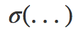
引入多重神經元 與 非線性的激發函數
線性
非線性
three neurons
(linear activation function)
three neurons
(non-linear activation function)

Slide 48
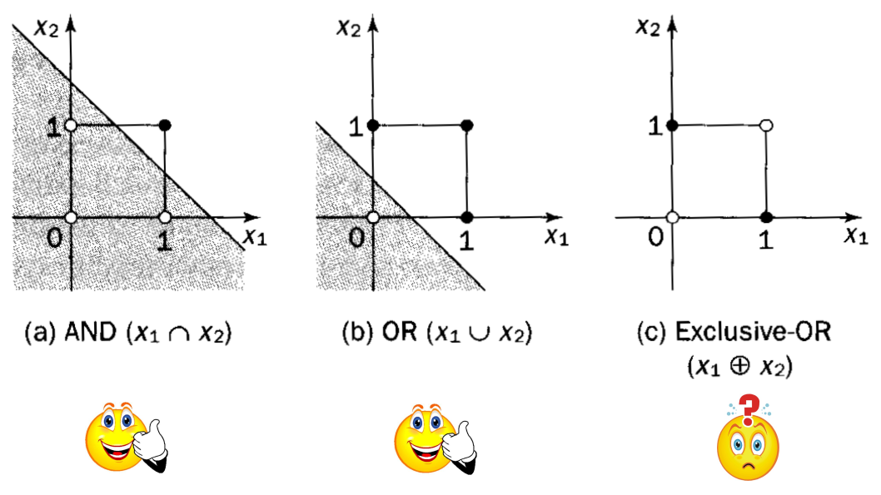
XOR 問題

Slide 49
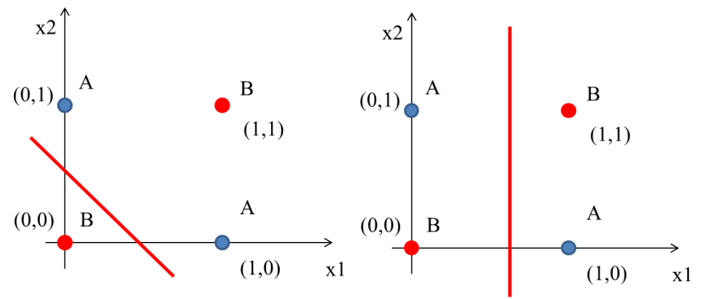
XOR 問題 (cont.)
https://medium.com/@chih.sheng.huang821/機器學習-神經網路-多層感知機--multilayer-perceptron-mlp-運作方式-f0e108e8b9af

Slide 50
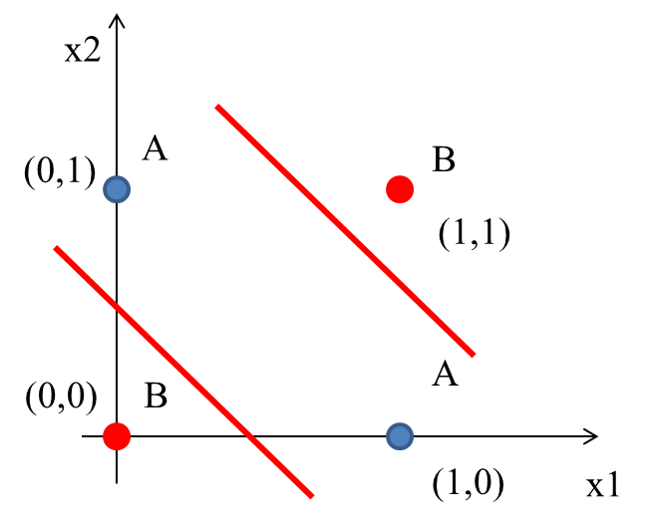
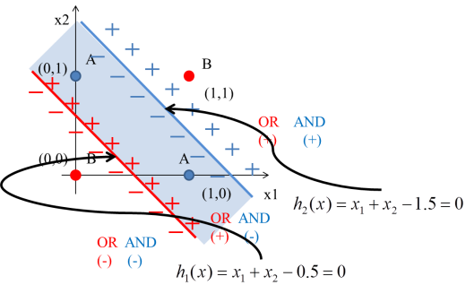
XOR 問題 (cont.)
https://medium.com/@chih.sheng.huang821/機器學習-神經網路-多層感知機--multilayer-perceptron-mlp-運作方式-f0e108e8b9af

Slide 51

XOR 問題 (cont.)
https://medium.com/@chih.sheng.huang821/機器學習-神經網路-多層感知機--multilayer-perceptron-mlp-運作方式-f0e108e8b9af

Slide 52


XOR 問題 (cont.)
https://medium.com/@chih.sheng.huang821/機器學習-神經網路-多層感知機--multilayer-perceptron-mlp-運作方式-f0e108e8b9af

Slide 53

多重感知機 (Multilayer Perceptron, MLP)
Multiple line or polyline
Introducing non-linear

Slide 54

MLP 運作原理
http://www.stockfeel.com.tw/機器學習的衰頹興盛：從類神經網路到淺層學習

Slide 55

MLP 運作範例
Slides credit: 台大電機李宏毅

Slide 56

逐層傳遞輸出，最終形成解答
Slides credit: 台大電機李宏毅

Slide 57

整體作為一個解決問題的函數
Slides credit: 台大電機李宏毅

Slide 58

Slides credit: 台大電機李宏毅

Slide 59


評估與尋找最佳函數
Loss Function
Slides credit: 台大電機李宏毅

Slide 60
梯度下降與反向傳播 Gradient Descent & Backpropagation
台灣人工智慧學校 – 深度學習導論

Slide 61
假設 f 只有一個參數 ω，如何獲取最低的 Loss？
Loss
L(ω)
想要最小化 Loss
應該如何調整 ω?
a
ω目前的值
ω

Slide 62

機器要如何知道往哪裡調整？
Loss
L(ω)
藉由切線斜率 L’(a)
找出 ω 的調整方向
$$L^{′}\left(a\right)= \frac{dL}{dω}|_{ω=a}$$
a
ω

Slide 63

梯度下降 (Gradient Descent)
如何獲得梯度？
Slides credit: 台大電機李宏毅

Slide 64

反向傳播與梯度下降 (Backpropagation & Gradient Descent)
將誤差反向由輸出層往輸入層傳輸，逐層獲得梯度
然後藉由梯度下降調整神經元權重
http://www.stockfeel.com.tw/機器學習的衰頹興盛：從類神經網路到淺層學習

Slide 65





反向傳播 - 連鎖律 (Chain Rule) 與 偏微分
$$\frac{dz}{dx}=\frac{dz}{dy}\frac{dy}{dx}$$
?
Independent Variable
Mediator
Variable
Dependent
Variable
$$\frac{∂z}{∂t}=\frac{∂f}{∂g}\frac{∂g}{∂t}+\frac{∂f}{∂h}\frac{∂h}{∂t}$$
$$z=f\left(x, y\right),$$
$$x=g\left(t\right), y=h(t)$$
?

Slide 66


反向傳播 (cont.)
Activation Function 影響
Loss Function 影響

Slide 67









反向傳播 - Notation
Layer l-1 to Layer l
jth weight of neuron i
$$z_{1}^{l}$$
Layer l
$$z_{2}^{l}$$
Neuron i
Layer l
$$z_{i}^{l}$$
Neuron i
Slides credit: 台大電機李宏毅

Slide 68


反向傳播 (cont.)
Slides credit: 台大電機李宏毅

Slide 69


反向傳播 – Loss Function
$$\{\left(x^{1}, y^{1}\right)……\left(x^{r}, y^{r}\right)……\left(x^{R}, y^{R}\right)\}$$
Input
Actual
$$L\left(θ\right)=\frac{1}{R}\left\|\sum{(f\left(x^{r};θ\right)−y^{r})}\right\|$$

Slide 70





Backpropagation - 反向傳播
$$\frac{∂L^{r}}{∂w_{ij}^{l}}$$
$$z_{1}^{l}$$
$$∆L^{r}$$
$$z_{2}^{l}$$
$$\frac{∂L^{r}}{∂w_{ij}^{l}}=\frac{∂z_{i}^{l}}{∂w_{ij}^{l}}\frac{∂L^{r}}{∂z_{i}^{l}}$$
$$z_{3}^{l}$$
First Term
Second Term
Slides credit: 台大電機李宏毅

Slide 71





反向傳播 (cont.)
First Term：
Input layer to layer 1：
Layer l-1 to layer l：
Forward Pass
Slides credit: 台大電機李宏毅

Slide 72






反向傳播 (cont.)
$$\frac{∂L^{r}}{∂z_{i}^{l}}$$
Second Term：
(Error signal)
Layer L
Slides credit: 台大電機李宏毅

Slide 73







反向傳播 - $δ_{n}^{L}$
$$∆L^{r}$$
$$δ_{n}^{L}=\frac{∂L^{r}}{∂z_{n}^{L}}=\frac{∂y_{n}^{L}}{∂z_{n}^{L}}\frac{∂L^{r}}{∂y_{n}^{L}}=σ′(z_{n}^{L})\frac{∂L^{r}}{∂y_{n}^{L}}$$
Depending on the definition of loss function
$$δ^{L}=σ^{′}\left(z^{L}\right)∘∇L^{r}\left(y^{r}\right)$$
$=\left[\begin{aligned}σ^{′}\left(z_{1}^{L}\right) \\ σ^{′}\left(z_{2}^{L}\right) \\ . \\ . \\ . \\ σ^{′}\left(z_{n}^{L}\right)\end{aligned}\right]\left[\begin{aligned}{∂L^{r}}/{∂y_{1}^{r}} \\ {∂L^{r}}/{∂y_{1}^{r}} \\ . \\ . \\ . \\ {∂L^{r}}/{∂y_{1}^{r}}\end{aligned}\right]=\left[\begin{aligned}δ_{1}^{L} \\ δ_{1}^{L} \\ . \\ . \\ . \\ δ_{1}^{L}\end{aligned}\right]$
element-wise multiplication
Slides credit: 台大電機李宏毅

Slide 74












反向傳播 (cont.)
Backward Pass
Slides credit: 台大電機李宏毅

Slide 75





Backpropagation – Example (1/3)
獲取梯度 $\frac{∂L}{∂w_{11}^{1}}$
$$L\left(θ\right)=\frac{1}{2}{(\hat{y}−y)}^{2}$$
(Sigmoid)
Slides credit: 逢甲資工康文瑋

Slide 76





Backpropagation – Example (2/3)
1.
2.
3.
依此類推
Slides credit: 逢甲資工康文瑋

Slide 77





Backpropagation – Example (3/3)
$$\frac{∂L}{∂w_{21}^{3}}=(\hat{y}−y)a_{2}^{2}$$
Slides credit: 逢甲資工康文瑋

Slide 78

梯度下降 (Gradient Descent)
梯度，表示調整方向
Slides credit: 台大電機李宏毅

Slide 79



Gradient Descent – Example (1)
$$L=\frac{1}{2}{(\hat{y}−y)}^{2}$$
Slides credit: 逢甲資工康文瑋

Slide 80


Gradient Descent – Example (2)
Slides credit: 逢甲資工康文瑋

Slide 81


Gradient Descent – Example (3)
計算 Gradient - Iteration 1
$$\frac{∂L}{∂w_{22}^{1}}$$
Slides credit: 逢甲資工康文瑋

Slide 82

Gradient Descent – Example (4)
計算 Gradient - Iteration 1 (cont.)

Slide 83



Gradient Descent – Example (4)
計算 Gradient - Iteration 1 (cont.)
Layer 1
Layer 2
Layer 3

Slide 84



Gradient Descent – Example (4)
以 Gradient Descent 更新網路
Layer 1
Layer 2
Layer 3
Slides credit: 逢甲資工康文瑋

Slide 85


Gradient Descent – Example (2)
Slides credit: 逢甲資工康文瑋

Slide 86

Learning Rate 的影響
Slides credit: 台大電機李宏毅

Slide 87
Stochastic Gradient Descent (隨機梯度下降法)
原始的 Gradient Descent 每個 epoch 更新一次網路
看過所有 training data 才更新
收斂速度慢
Stochastic Gradient Descent
隨機抽取 training sample 進行更新
每次隨機抽取的樣本稱作一個 mini-batch

Slide 88
Mini-batch vs. Epoch
Epoch → 看完所有 training data
依照 mini-batch 拆分 training data
假設共有 1,000 筆 training data
Batch size = 100 → 一個 epoch 更新 10 次
Batch size = 10 → 一個 epoch 更新 100 次
Batch size 常用 28, 32, 128, 256 不會設太大

Slide 89

梯度消失問題 (Gradient Vanishing)
http://www.stockfeel.com.tw/機器學習的衰頹興盛：從類神經網路到淺層學習

Slide 90

利用 momentum 克服梯度消失
Slides credit: 台大電機李宏毅

Slide 91

Slides credit: 台大電機李宏毅

Slide 92
模型調教 Model Tuning
台灣人工智慧學校 – 深度學習導論

Slide 93
Input 前處理
深度學習使用的特徵必須為數值資料
順序資料轉數值
{Low, Medium, High} → {1, 2, 3}
{0-17, 55+, 26-35} → {15, 70, 30}
名目資料轉數值
{“SugarFree”, “Half”, “Regular”} →
{1, 0, 0}, {0, 1, 0}, {0, 0, 1} (one-hot encoding)
{0, 0.5, 1} (賦予數值解釋)
台北市南港區研究院路二段 128 號 →
25.04, 121.61 (地址轉換為經緯度)

Slide 94

Input 前處理 (cont.)
Re-scale 數值資料
Slides credit: 台大電機李宏毅

Slide 95

Why Re-scale
不同 scale 的 weights 修正需要不同的 learning rates
→ 需要 adaptive learning rate
相同 scale 下，loss 的等高線會較接近圓形
Gradient 的方向會指向圓心 (最低點)
Slides credit: 台大電機李宏毅
Notes:
机器学习界的炼丹师们最喜欢的数据有什么特点？窃以为，莫过于“独立同分布”了，即independent and identically distributed，简称为 i.i.d. 独立同分布并非所有机器学习模型的必然要求（比如 Naive Bayes 模型就建立在特征彼此独立的基础之上，而Logistic Regression 和 神经网络 则在非独立的特征数据上依然可以训练出很好的模型），但独立同分布的数据可以简化常规机器学习模型的训练、提升机器学习模型的预测能力，已经是一个共识。
因此，在把数据喂给机器学习模型之前，“白化（whitening）”是一个重要的数据预处理步骤。白化一般包含两个目的：
（1）去除特征之间的相关性 —> 独立；
（2）使得所有特征具有相同的均值和方差 —> 同分布。

Slide 96

Re-Scale - Normalization
每個特徵分別進行正規化
調整每個輸入特徵使其具備相同的分布 (例如 平均值為 0、標準差為 1 的常態分佈)
一般而言，有作 re-scale 數據收斂得比較快
Slides credit: 台大電機李宏毅

Slide 97


Re-Scale in Hidden Layer
對每個隱藏層作 re-scaling 實務上由於隱藏層的輸入與輸出的統計特性在訓練過程中時時改變 會造成 internal covariate shift 的問題
降低 learning rate 可以緩解此問題，但是會使得訓練過程變慢
Slides credit: 台大電機李宏毅
Notes:
其一，上层参数需要不断适应新的输入数据分布，降低学习速度。
其二，下层输入的变化可能趋向于变大或者变小，导致上层落入饱和区，使得学习过早停止。
其三，每层的更新都会影响到其它层，因此每层的参数更新策略需要尽可能的谨慎。

Slide 98



Batch Normalization
Batch Normalization
$${\tilde{z}}^{i}=\frac{z^{i}−μ}{σ}$$
計算該 Batch 的
平均值 μ 與標準差 σ
Slides credit: 台大電機李宏毅
Notes:
第一步的变换将输入数据限制到了一个全局统一的确定范围（均值为 0、方差为 1）。下层神经元可能很努力地在学习，但不论其如何变化，其输出的结果在交给上层神经元进行处理之前，将被粗暴地重新调整到这一固定范围。

Slide 99


Batch Normalization – 再變換
Slides credit: 台大電機李宏毅
Notes:
为了尊重底层神经网络的学习结果，我们将规范化后的数据进行再平移和再缩放，使得每个神经元对应的输入范围是针对该神经元量身定制的一个确定范围（均值为 、方差为 ）。rescale 和 reshift 的参数都是可学习的，这就使得 Normalization 层可以学习如何去尊重底层的学习结果。
第一步的规范化会将几乎所有数据映射到激活函数的非饱和区（线性区），仅利用到了线性变化能力，从而降低了神经网络的表达能力。而进行再变换，则可以将数据从线性区变换到非线性区，恢复模型的表达能力。

Slide 100

Batch Normalization in Testing Stage
測試資料集沒有 batch 的概念，因此其 BN 所需的平均值 (μ) 與標準差 (σ) 來自訓練資料集
但是直接計算整個訓練過程中每一層每個神經元輸出的平均值與標準差，數據量太大，非常難算
折衷辦法是，在訓練過程中，每個 Batch 分別計算，然後計算其移動平均，如此訓練完成時可以獲得一個可供測試資料集使用的平均值 (μ) 與標準差 (σ)
Slides credit: 台大電機李宏毅

Slide 101
Why Batch Normalization
減少了 internal covariate shift 帶來的問題，使得訓練過程中可以使用較高的 learning rate 進而加快了訓練速度
依照 activation function 的特性，BN 可以減少梯度消失/爆炸 的問題

Slide 102

常見的激發函數 (Activation Function)

Slide 103

調整 Activation Function
Slides credit: 台大電機李宏毅

Slide 104

調整 Activation Function (cont.)
Slides credit: 台大電機李宏毅

Slide 105



激發函數 與 梯度消失

Slide 106

調整 Activation Function (cont.)
Slides credit: 台大電機李宏毅

Slide 107

Slides credit: 台大電機李宏毅

Slide 108

Slides credit: 台大電機李宏毅

Slide 109

分類問題常用的激發函數 Softmax
Classification 問題
將輸出轉為 0-1 的範圍
Softmax output 相加為一，類似機率
保留對其他 class 的 prediction error

Slide 110

常用的 Loss Function – For Regression Problems

Slide 111

常用的 Loss Function – For Classification Problems

Slide 112

Loss Function 挑選原則
Classification 問題 以 cross-entropy 搭配輸出層使用 softmax
Regression 問題用 mean absolute/squared error
特定問題可以定義特定 loss function，如
針對分類問題客製化 F1-Score
針對回歸問題客製化 R²
針對 unbalanced dataset 定義 penalty

Slide 113
常用的 Optimizer
SGD – Stochastic Gradient Descent
Adagrad – Adaptive Learning Rate
RMSprop – Another Adaptive Learning Rate optimizer
Adam – RMSprop + Momentum
Nadam – Adam + Nesterove Momentum

Slide 114

Optimizer Adagrad
根據先前的結果改變 Learning Rate
Slides credit: 台大電機李宏毅

Slide 115

Optimizer Adagrad (cont.)
Slides credit: 台大電機李宏毅

Slide 116

Optimizer RMSprop
Slides credit: 台大電機李宏毅

Slide 117
Optimizer Adam
RMSprop + Momentum
ADAM: A Method for Stochastic Optimization
https://arxiv.org/pdf/1412.6980v8.pdf

Slide 118

https://github.com/ilguyi/optimizers.numpy

Slide 119

https://github.com/ilguyi/optimizers.numpy

Slide 120
過擬合 Overfitting
台灣人工智慧學校 – 深度學習導論

Slide 121

什麼是 Overfitting
Overfitting

Slide 122

在訓練集與測試集都不錯的模型
Slides credit: Wush Wu

Slide 123

過度訓練 (Overfitting) 的模型
Slides credit: Wush Wu

Slide 124


避免 Overfitting 的方法 - Regularization
限制 weights 的大小
Slides credit: 台大電機李宏毅

Slide 125

L1 and L2 Regularizer

Slide 126
Early Stopping
可以早點停下來嗎？

Slide 127
Early Stopping (cont.)
準備考試最快速的方法就是『放棄』
假如 validation loss 沒什麼進步，就不要繼續訓練了

Slide 128

Dropout
原本兩個鄰近 layer 的 neurons 為全連結 (fully connected)
在訓練過程中隨機 disable 一定比例的連結 (將weights 暫時設為零)
Slides credit: 台大電機李宏毅

Slide 129

Dropout (cont.)
Slides credit: 台大電機李宏毅

Slide 130

何謂 Model Ensemble
三個臭裨將勝過一個諸葛亮
https://www.kdnuggets.com/2017/11/interpreting-machine-learning-models-overview.html

Slide 131

Dropout & Model Ensemble
http://www.deeplearningbook.org/

Slide 132


Dropout in Practice
訓練時隨機關閉節點的輸出
預測時則使用所有節點
實作上在每個節點的 input
上加一個開關
Srivastava, Nitish, et al. "Dropout: a simple way to prevent neural networks from overfitting." The Journal of Machine Learning Research 15.1 (2014): 1929-1958.

Slide 133




Dropout in Practice
Srivastava, Nitish, et al. "Dropout: a simple way to prevent neural networks from overfitting." The Journal of Machine Learning Research 15.1 (2014): 1929-1958.

